Slide 1

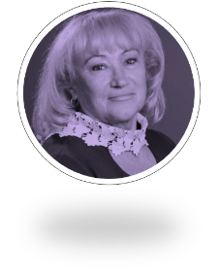
Комунальна установа
«Центр професійного розвитку педагогічних працівників Вінницької міської ради»
Дата проведення 30.01.2025 р.
Час проведення: 13.30
Заняття міської Школи
вихователя-стажера «Дебют»
закладів дошкільної освіти
Вінницької територіальної громади
Збереження ментального здоров’я дошкільників
засобами художньої
творчості та ігрової діяльності

Slide 2
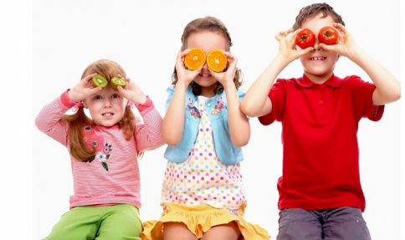
Для дітей дошкільного віку ментальне здоров'я - це відчуття радості, добробуту та спокою
Ментальне здоров’я - це коли дитина радіє, емоційно розмовляє про свої почуття, вміє впоратися зі стресами, коли вони трапляються; спілкуєтся, грає та почуває себе захищеною

Slide 3
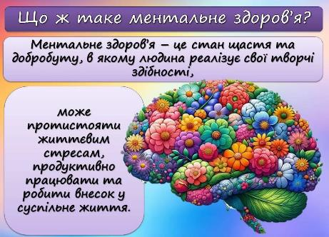

За визначенням ВООЗ, ментальне здоров’я — це стан щастя та добробуту, в якому людина реалізує свої творчі здібності, може протистояти життєвим стресам, продуктивно працювати та робити внесок у суспільне життя.

Slide 4
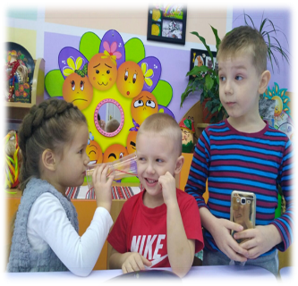
Ментальне здоров'я є основним правом людини та невід'ємною частиною її загального фізичного стану
Емоції:
Дитина вміє розрізняти свої почуття (радість, смуток, гнів, страх) та виражати їх у прийнятній для віку формі

Slide 5
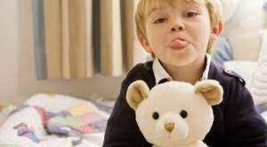
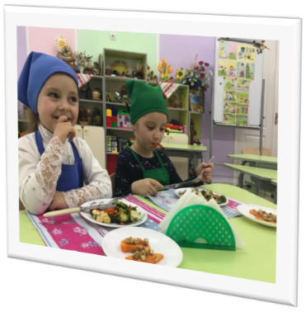
Самооцінка:
Дитина має позитивне ставлення до себе та своїх можливостей
Спілкування:
Діти вміють спілкуватися з однолітками та дорослими, діляться своїми думками та почуттями

Slide 6

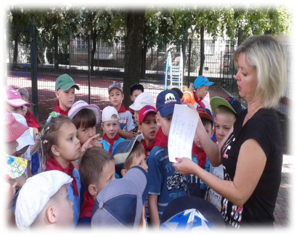
Безпека та захист:
Діти почувають себе безпечно та захищено вдома та в дитячому садку
Як це підтримувати:

Slide 7
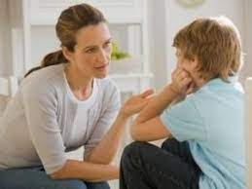
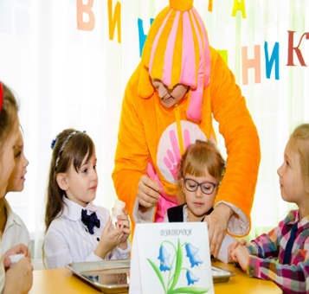
Як це підтримувати:
Спілкування та розмови:
Постійно говорити з дитиною про її почуття та переживання
Позитивне ставлення:
Заохочувати дитину до позитивних емоцій та похвалити її за досягнення

Slide 8
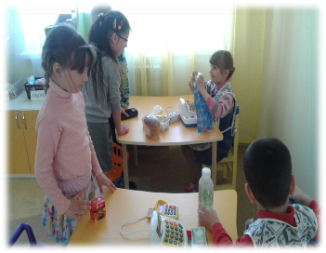
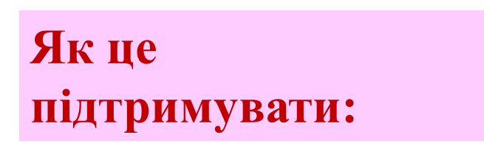
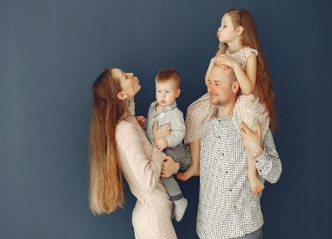
Спілкування:
Діти мають право на спілкування та взаємодію з іншими
Підтримка:
Діти потребують підтримки та розуміння з боку батьків та педагогів

Slide 9
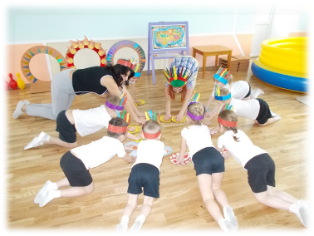
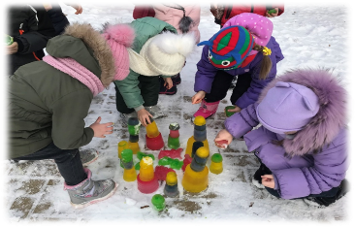
Гармонія:
Потрібно дати дитині час на відпочинок та розслаблення, на активну гру
Гра та творчість:
Гратися з дитиною в різноманітні ігри, розвивати її творчі здібності

Slide 10

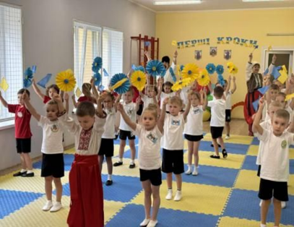
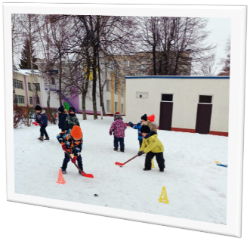
Рух та активність:
Надавати дитині можливості для фізичної активності та рухливих ігор

Slide 11

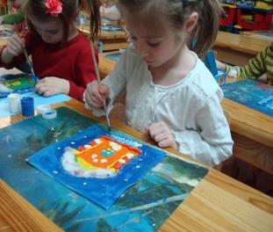
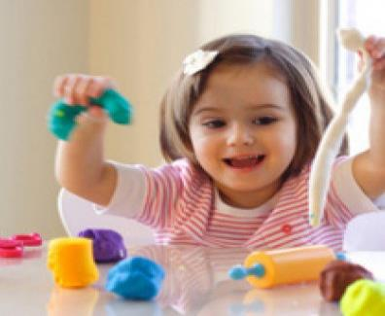
Розвиток емоційної сфери:
Художня діяльність, як малювання, ліплення та аплікація,
дозволяє дітям виражати
свої емоції та ставлення до навколишнього світу,
що сприяє формуванню
позитивного емоційного клімату

Slide 12

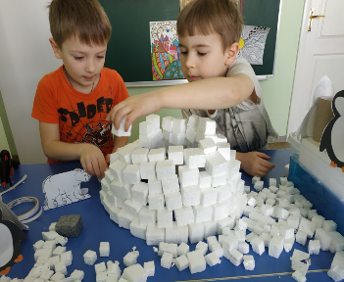
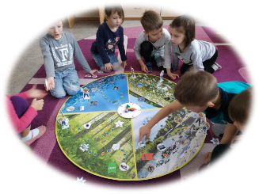
Розвиток творчих здібностей:
За допомогою художніх занять діти вчаться бачити прекрасне, розвивають уявлення та креативне мислення,
що допомагає їм знаходити нестандартні рішення та
вирішувати складні завдання

Slide 13
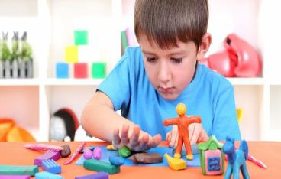
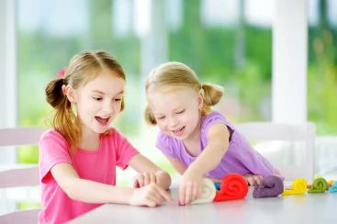
Підвищення самооцінки та самоповаги:
Створюючи свої роботи,
діти відчувають радість та гордість
за досягнення,
що позитивно впливає
на їхню самооцінку та
впевненість у собі

Slide 14
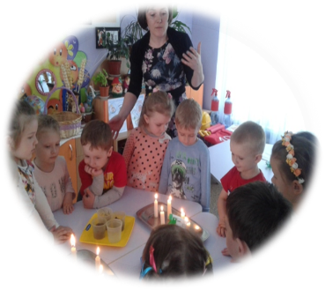
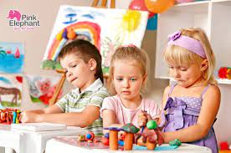
Розширення соціальних навичок:
Художня діяльність
сприяє розвитку соціальних навичок, таких як спілкування,
співпраця та вміння оцінювати роботи інших

Slide 15
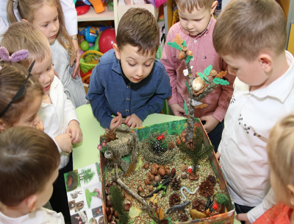
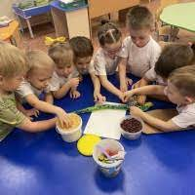
Запобігання стресу та покращення настрою:
Заняття творчістю можуть служити засобом
зняття стресу та покращення настрою,
оскільки вони дають дітям можливість розслабитись та виразити свої емоції

Slide 16
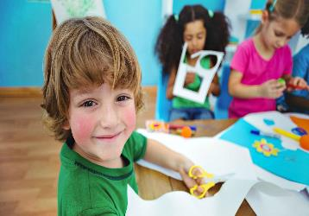
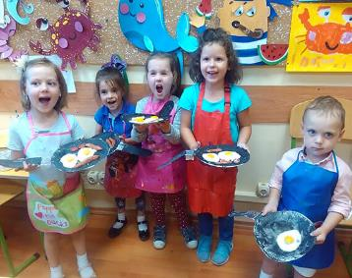
Виявлення та підтримка талантів:
У процесі художньої діяльності
діти можуть виявити
та розвинути свої таланти,
що сприяє їхньому особистісному зростанню

Slide 17
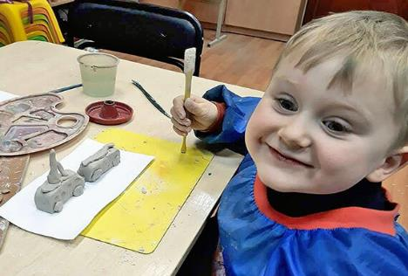
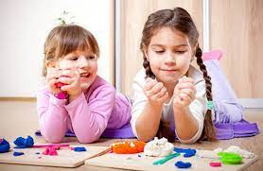
Висновок:
Художня діяльність є важливою складовою розвитку ментального здоров'я дошкільнят, сприяючи їхньому емоційному, соціальному та інтелектуальному розвитку

Slide 18
Використані джерела з покликанням:
1. На Урок» для вчителів МЕНТАЛЬНЕ ЗДОРОВ'Я «Ти як? Як ти?»
https://naurok.com.ua/mentalne-zdorov-ya-ti-yak-yak-ti-369905.html;
2. Що таке ментальне здоров'я та чому воно важливе?
https://naurok.com.ua/

Slide 19
